Slide 1

口コミに基づく感情情報を用いた
ホテル価格最適化モデルの検討
信州大学大学院 総合理工学研究科
田中・エルナン研究室 石渡 将伍
Notes:
それでは、研究紹介を始めさせていただきます。
よろしくお願いいたします。

Slide 2
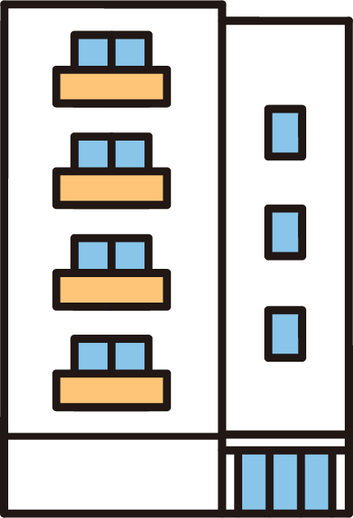

「価格設定支援」をテーマに長野市内のホテルと共同研究に取り組んでいる
市場背景
近年、インバウンド回復により需要変動が激化する中、動的価格設定の重要性が高まっている。
ヒアリングで得られた課題
価格設定は外部のコンサルに委託しており、短期的には利益は増加したが、顧客離れを招いている可能性
(Dynamic Pricing)
(価格の急変動により)
共同研究先ホテル
宿泊者
観光需要が
高まっているため
利益を確保したい…
本当は 体験価値に見合った
価格で宿泊したい…
本研究では、口コミデータ(顧客の声)を活用し 顧客満足度と利益の両立を可能にした価格最適化モデルの開発を目指している
Notes:
まず、私はホテルの価格設定支援をテーマに長野市内のホテルと共同研究に取り組んでいます。
価格設定における市場背景として、
近年はインバウンド需要の回復などで宿泊需要の変動が大きくなっており、需要に応じて価格を変えるダイナミックプライシングの重要性が高まっています。
一方、共同研究先へのヒアリングでは、価格設定を外部コンサルに委託した結果、短期的な利益は増えたものの、稼働率の低下により顧客離れの可能性がある、という課題が分かりました。
つまり、ホテル側には利益を確保したいという思いがあり、宿泊者側には体験価値に見合った価格で泊まりたいという思いがあります。
そこで私の研究では、口コミという顧客の声と需要の時系列データを活用し、顧客満足度と利益の両立を支援する価格最適化モデルの開発を目指しています。

Slide 3






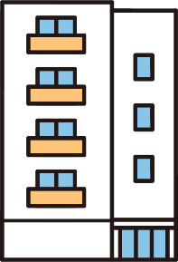
価格最適化モデルの全体構成
口コミからホテルの評価を測定し、価格設定に活用するモデルを開発している。
宿泊施設DB
「部屋はきれいだが
食事は微妙だった」
STEP1
観点別に定量化
清掃 | 食事
Positive | Negative
予約サイト口コミ
口コミ感情データ
経営データ
部屋価格は
16000円を提案
STEP3
感情分析モデル
LLM・BERT
適切な価格を提案
STEP2
将来の稼働率を予測
需要予測モデル
Catboost
価格提案AI
価格提案モデル
顧客の評価と
需要を考慮した
価格設定が可能に！
稼働率 予測結果
ホテル運営者
Notes:
続いて、今回の研究で開発しているモデルの全体構成を説明させていただきます。
本研究は大きく 3つのステップで構成されていて、まずSTEP1では、予約サイトの口コミ文を対象に、新規開発を行った感情分析モデルを活用して、「清掃」や「食事」などの観点ごとに口コミの感情を定量化します。
この後、STEP2では、定量化された口コミ感情データに加えて、 過去の顧客の予約情報などが記録されている経営データを活用して、将来のホテル全体の客室稼働率を予測していきます。
そしてSTEP3では、 その稼働率予測結果とこれらのデータを再度活用して、LLMを使って作成したエージェントが、 適切な宿泊価格を提案する、というのが研究の全体像となっています。
ホテル運営者に、口コミと需要を考慮した価格を導き出すことができるのが、本研究の価値であると改めて、お伝えさせていただければと思います。
続いて実際の研究成果についてお話させていただきます。

Slide 4
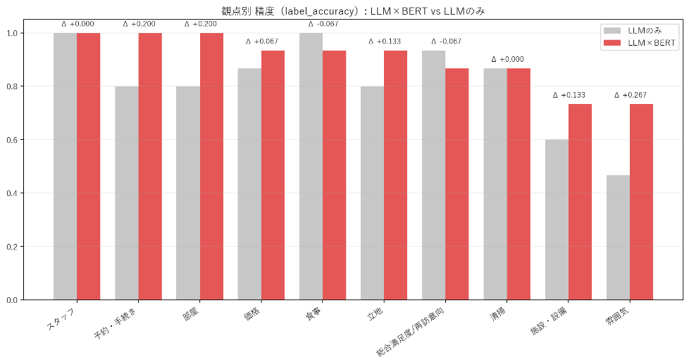
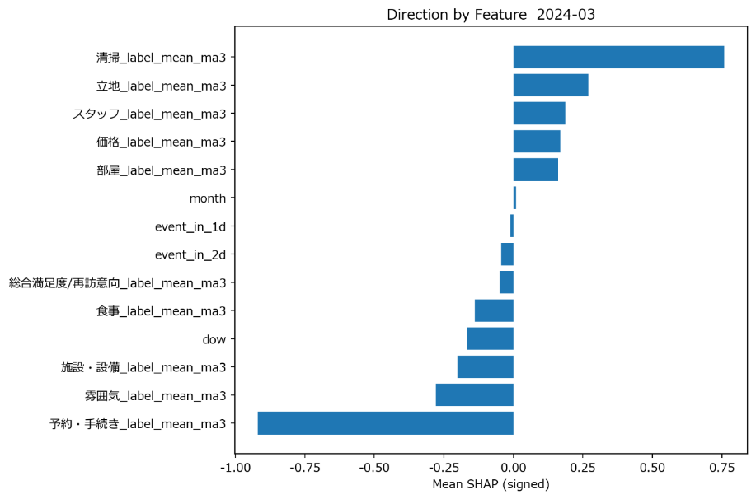
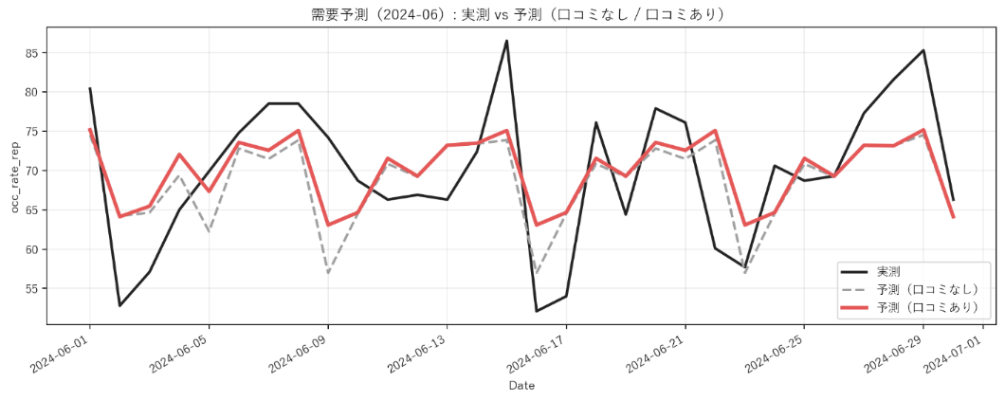
研究成果（STEP1: 感情分析, STEP2: 需要予測）
日本語口コミ文の高精度解析の実現
口コミ感情の有用性を検証
日本語特有の表現の影響により、従来手法で困難であった
多観点における感情分析が、提案手法により可能になった。
口コミ感情(清掃)と稼働率に正の相関を確認
将来の稼働率予測の精度も向上した。
精度評価（従来手法との比較）
口コミ文と稼働率の相関
清掃スコア
負の相関
正の相関
スタッフ
予約
部屋
価格
食事
立地
再訪意向
清掃
施設・設備
雰囲気
感情分析モデル
複数観点別に
理由文の抽出
感情評価
予測の精度$の$向上($R^{2}$: 口コミ有=0.48,無=0.36)
「部屋はきれいだが
食事は微妙だった」
清掃 | 食事 ・・・
部屋はきれい | 食事は微妙
清掃 | 食事・・・
Positive | Negative
予約サイト口コミ
LLM
BERT
Notes:
文脈理解が得意なＢＥＲＴを活用することで日本語特有のスラングが解消された。例えば、
部屋はきれい、とは言えませんでした。とかの場合、きれいといえませんでしたが混ざっていると、本来はネガティブなのにポジティブ判定されてしまうことがある、というように、ＬＬＭが判断しにくい場合がある、そういう時にＬＬＭより文脈理解が得意なＢＥＲＴ を活用することで適切な評価が可能となる

Slide 5

実験データ
データセット名: Inside Airbnb
Airbnbが居住用不動産の住宅供給に与える影響について、
地域コミュニティへの情報提供と政策議論を目的として公開されたミッション駆動型プロジェクト。
Airbnbの公開ウェブサイトをスクレイピングして収集した非営利目的のデータ。
地理的範囲: 世界100都市以上（Tokyo, New York, Paris, London, Barcelonaなど）
時間範囲: 各都市のデータは過去1年分
listing.csv
column | description
id | リスティングのAirbnb ID
name | リスティング名（タイトル）
description | リスティングの説明文（テキスト）
neighborhood_overview | 近隣エリアの説明文
host_id | ホストのAirbnb ID
host_name | ホスト名
host_since | ホスト登録日
longitude | 経度（同上）
property_type | 物件タイプ（Entire rental unit, Private room in houseなど）
room_type | 部屋タイプ（Entire home/apt | Private room | Shared room | Hotel room）
accommodates | 最大収容人数
bathrooms_text | バスルーム数（"1 bath"などテキスト形式）
bedrooms | 寝室数
beds | ベッド数
amenities | アメニティリスト（JSON配列形式）
price | 1泊あたりの宿泊料金（"$100.00"形式）
minimum_nights | 最低宿泊日数
maximum_nights | 最大宿泊日数
has_availability | 空き有無
availability_30 | 今後30日間の空き日数
availability_60 | 今後60日間の空き日数
availability_90 | 今後90日間の空き日数
availability_365 | 今後365日間の空き日数
number_of_reviews | 総レビュー数
number_of_reviews_ltm | 過去12ヶ月のレビュー数
first_review | 最初のレビュー日
last_review | 最終レビュー日
review_scores_rating | 総合評価スコア（1〜5、またはNaN）
review_scores_accuracy | 正確さのスコア
review_scores_cleanliness | 清潔さのスコア
review_scores_checkin | チェックインのスコア
review_scores_communication | コミュニケーションのスコア
review_scores_location | ロケーションのスコア
review_scores_value | コスパのスコア
instant_bookable | 即時予約可能か否か
calculated_host_listings_count | 計算済みホストのリスティング数
reviews_per_month | 月あたりレビュー数
calender.csv
column | description
listing_id | リスティングID（listings.csv の id と対応）
date | 日付（YYYY-MM-DD形式）
available | その日の空き状況（t = 空き、f = 予約済/ブロック）
price | その日の宿泊料金（"$100.00"形式）
adjusted_price | 週末・最低宿泊数調整後の価格（"$100.00"形式）
minimum_nights | 当日から適用される最低宿泊日数
maximum_nights | 当日から適用される最大宿泊日数
review.csv
column | description
listing_id | リスティングID
id | レビューID
date | レビュー投稿日
reviewer_id | レビュアーのAirbnb ID
reviewer_name | レビュアー名
comments | レビュー本文（自然言語テキスト）

Slide 6
地方宿泊施設におけるDPモデルの構造的障壁
ダイナミックプライシング(DP)は大手ホテルチェーンでは標準的手法として普及しているが、
地方の宿泊施設においては、ブラックボックス性・需要ボラティリティの高さなどの影響で導入率が著しく低いと言及されている。
技術的課題 ブラックボックス性 データ不足と需要変動の不安定性
27名のRM専門家へのインタビューを通じて、ホテルRMSの
ブラックボックス性が最大の課題であることを明らかにした。
「なぜシステムが特定の月にのみ宿泊料金を引き上げるのか知りたい」
「アルゴリズム全体は知りたくないが、結果と入力データの簡潔な説明が欲しい」
「特定のRMSプロバイダーは、業務保護のために透明性を意図的に制限している」
この不透明性はRM担当者による
「オーバーライド」を引き起こす主要因であると考察。
小規模施設では 予約データの蓄積量が限定的である。
季節変動が極端で安定した需要パターンの推定が困難である。
ブランド力が限定的な地方施設では口コミがブランドの代替物として機能/地方施設の需要は地域イベント（祭り、花見、紅葉、スポーツ大会等）に強く依存し、過去パターンの反復が成立しにくい,加えてリピーター率が高い傾向にあり、価格の頻繁な変更は関係性を損なう可能性
データ不足は「制御可能な障壁」に分類されるが、その解決には技術投資が必要であり中小施設には負担が大きい
参考 : Mohammed & Denizci Guillet (2025b), Abrate, Nicolau, & Viglia (2019),
Talón-Ballestero, Nieto-García et al. (2022), Gómez-Talal et al. (2025)
参考 : Mohammed & Denizci Guillet（2025b, Tourism Economic）
心理的課題 AI意思決定に対する不信感 RM担当者の自信の高さ
ブルガリアのホテルマネージャー130名を対象に、4段階のAI意思決定アプローチへの選好を調査した。結果、マネージャーの大多数は意思決定の制御を維持したいと回答。価格設定は「制御維持」が強く選好される業務の一つであると判明。
別論文では、RM担当者のRMSオーバーライド行動を認知バイアスの観点から分析し、RMSが信頼されていないためオーバーライドが頻発し、それは代表性・利用可能性・アンカリング等のヒューリスティクスに影響されることを実証した。
RM分析が人間の直感に反する場合、非専門家もRM専門家も正答率はともに約40%であるにもかかわらず、RM専門家は自身の判断により大きな自信を持っていることを示した
（「システムは信頼しないが自分の直感は信頼する」問題）。
参考 :Schwartz, Webb, & Liu (2025)
参考 : Ivanov & Webster (2024),
Mohammed & Denizci Guillet (2025a)

Slide 7


2026/4~ 価格最適化モデルの研究開発方針
需要ボラティリティの高い日を口コミから予測するモデルの開発を提案する [地方宿泊施設向け]
STEP1 感情分析技術
宿泊施設A感情スコア
月 | 清掃 | ・・・ | 食事
1月 | 0.73 |  | 0.81
・・・ | ・・・ | ・・・ | ・・・
12月 | 0.55 |  | 0.43
「部屋はきれいだが
食事は微妙だった」
口コミ感情データ
アスペクト別に定量化
清掃 | ・・・ | 食事
Positive | ・・・ | Negative
地域感情スコアの集計
地域全体感情スコア
予約サイト口コミ
(地域全体の各宿泊施設)
月 | 清掃 | ・・・ | 食事
1月 | 0.45 |  | 0.53
・・・ | ・・・ | ・・・ | ・・・
12月 | 0.68 |  | 0.67
感情分析モデル
LLM・BERT
STEP2 感情ボラティリティ相関実験
STEP3 需要ボラティリティの高い日への関係性を解析
月 | 清掃 | ・・・ | 食事
1月 | +0.28 |  | +0.28
・・・ | ・・・ | ・・・ | ・・・
12月 | -0.13 |  | -0.23
需要期間 | 清掃 | ・・・ | 食事
30days | 0.02 |  | 0.003
・・・ | ・・・ | ・・・ | ・・・
90days | 0.7 |  | 0.5
口コミなし | 口コミあり | 曜日 | 季節
高い | 高い | 月 | 夏
・・・ | ・・・ | ・・・ | ・・・
低い | 高い | 金 | 冬
口コミ感情[清掃]
ML/LLM
MLモデル
対象施設の感情ボラティリティの算出
感情ボラティリティと将来需要との相関
需要ボラティリティの高い(曜日/季節)パターンを設定
ホテル経営データ
Notes:
続いて、今回の研究で開発しているモデルの全体構成を説明させていただきます。
本研究は大きく 3つのステップで構成されていて、まずSTEP1では、予約サイトの口コミ文を対象に、新規開発を行った感情分析モデルを活用して、「清掃」や「食事」などの観点ごとに口コミの感情を定量化します。
この後、STEP2では、定量化された口コミ感情データに加えて、 過去の顧客の予約情報などが記録されている経営データを活用して、将来のホテル全体の客室稼働率を予測していきます。
そしてSTEP3では、 その稼働率予測結果とこれらのデータを再度活用して、LLMを使って作成したエージェントが、 適切な宿泊価格を提案する、というのが研究の全体像となっています。
ホテル運営者に、口コミと需要を考慮した価格を導き出すことができるのが、本研究の価値であると改めて、お伝えさせていただければと思います。
続いて実際の研究成果についてお話させていただきます。

Slide 8


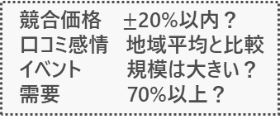
2026/4~ 価格最適化モデルの研究開発方針
STEP4 価格最適化モデルの開発
〇月〇日の価格設定
上限価格 〇〇円
下限価格 〇〇円
口コミ感情データ
競合価格 $±$20%以内？
口コミ感情 地域平均と比較
イベント 規模は大きい？
需要 70%以上？
ホテル運営者
〇月〇日の価格は
16000円が適切だと判断
価格最適化モデルが評価
経営データ
提案LLM
価格提案の根拠
・ボラティリティの高い日で高い需要の可能性
・口コミ感情の清掃観点が過去90日高く維持
→そのため、価格を高めに提案しています
ML/LLM
応用可能性
口コミが特に重要である地方施設に有効な可能性
ホテルに限らず、スキー場等需要の把握必要施設に適応
Notes:
現在は、先ほどの成果の稼働率の予測結果、そしてこれらのデータを活用してLLMが価格の提案を行うエージェントの開発を行っています。
具体的には、ホテル運営者が上限価格と下限価格を入力すると、その範囲内で各価格候補をLLMが評価し、最適な価格を提案する仕組みです。 また、その際、単に価格を出すだけでなく、なぜその価格なのかという根拠も併せて提示できるようになっていることがポイントで、この点に対して、共同研究先からも、実際に試してみたいという声をいただいています。
今後は、想定シナリオに対して適切な価格提案ができるかを完遂率で評価したうえで、PoCとして実運用につなげていくことを展望に活動していきたいと考えています。
というところで、研究紹介を終了させていただきます。 ご清聴頂きありがとうございました！
パーソナライズ
現場しか知りえないナレッジがある、こういう条件の時は価格を跳ね上げなければならないとき
信用できない
長期的には、価格決定に関わるドメイン知識（競合関係や季節性など）を知識グラフとして整理し、LLMと組み合わせることで、説明可能性や一貫性を高める余地はあると考えています。

Slide 9

新テーマ：「経営改善支援」をテーマに長野市内のホテルと共同研究に取り組む予定
市場背景
近年、ホテル市場における競争の激化により、競合他社と比較した自社の強み・弱みを把握する需要が高まっている。
ヒアリングで得られた課題
競合と比べて口コミ評価が低く、宿泊者にとっての魅力の伝わり方や期待形成に課題がある。
共同研究先ホテル
自社の魅力を生かした施策の考案が可能に
研究成果を適応
自社の魅力が
競合と比べて
どう見えているのか
把握したい…
本研究では、競合他社と比較した自社のブランド課題を可視化することで、 「より選ばれるホテル」につながる経営改善モデルの構築を目指す
Notes:
まず、私はホテルの価格設定支援をテーマに長野市内のホテルと共同研究に取り組んでいます。
価格設定における市場背景として、
近年はインバウンド需要の回復などで宿泊需要の変動が大きくなっており、需要に応じて価格を変えるダイナミックプライシングの重要性が高まっています。
一方、共同研究先へのヒアリングでは、価格設定を外部コンサルに委託した結果、短期的な利益は増えたものの、稼働率の低下により顧客離れの可能性がある、という課題が分かりました。
つまり、ホテル側には利益を確保したいという思いがあり、宿泊者側には体験価値に見合った価格で泊まりたいという思いがあります。
そこで私の研究では、口コミという顧客の声と需要の時系列データを活用し、顧客満足度と利益の両立を支援する価格最適化モデルの開発を目指しています。

Slide 10
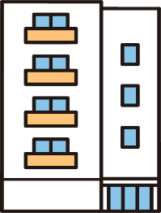

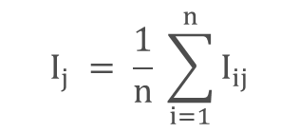




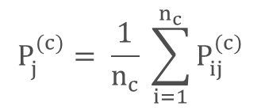

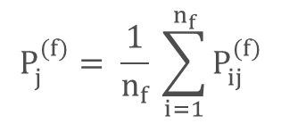

競争力評価における既存研究
[1] 競合を考慮したホテル競争力評価
Li & Ma (2025), Insights into your advantages: Hotel competitiveness evaluation
問題設定：最適な競合相手を正確に特定し評価できない → 結果：自社ホテルと競合のホテルを比較して、自社の強みを発見可能になった
競合ホテル
[清掃・食事]
清掃
「部屋はきれいだが
食事は微妙だった」
清掃
競合より高い
きれい
[2,3,4,5,6]
食事
食事
競合より低い
オンラインレビュー
美味しい
[1,2,3,1,2,5]
単語をベクトル化
（Word2vec）
クラスタリングで
属性定義
（K-means）
属性別の
競合ホテルを特定
競争力評価
(IPCA)
[2] 競争力評価（IPCA）
Albayrak (2015), Importance Performance Competitor Analysis (IPCA): A study of hospitality companies
問題設定：定量的に競合との比較を行うアルゴリズムが存在しない → 結果：競合との比較が定量的に可能になった
既存研究ではオンラインレビューを活用
属性 : m, 回答者 : n とする。
STEP4：GAP score の算出
(重要度と現実の差分)
$$G_{j} = { I_{j} − P}_{j}^{(f)}$$
STEP1：平均重要度の算出
STEP2：自社パフォーマンス平均の算出
STEP3：競合パフォーマンス平均の算出
$$G_{清掃} = 0.15$$
$$I_{j} = \frac{1}{n} \sum_{i=1}^{n}{I_{ij}}$$
$$P_{j}^{(f)}= \frac{1}{n_{f}} \sum_{i=1}^{n_{f}}{P_{ij}^{(f)}}$$
$$P_{j}^{(c)}= \frac{1}{n_{c}} \sum_{i=1}^{n_{c}}{P_{ij}^{(c)}}$$
STEP5：Competitior differenceの算出
(競合と自社の差分)
$$D_{j} = P_{j}^{(f)}− P_{j}^{(c)}$$
$$I_{清掃} = 0.45$$
$$P_{清掃}^{(f)} = 0.3$$
$$P_{清掃}^{(c)} = 0.4$$
$$D_{清掃} = 0.1$$
下位観点で比較・原因分解できること

Slide 11
今後の研究の展望
課題：「具体的な意思決定につながる形が求められている」 「属性レベルだけでは最適な強み・弱みは特定できない」
競合ホテル
[清掃・食事]
「部屋はきれいだが
食事は微妙だった」
清掃
清掃
競合より高い
きれい
[2,3,4,5,6]
食事
オンラインレビュー
食事
競合より低い
美味しい
[1,2,3,1,2,5]
単語をベクトル化
（Word2vec）
クラスタリングで
属性定義
（K-means）
属性別の
競合ホテルを特定
競争力評価
(IPCA)
改善意思決定にまでつなげる形に拡張
競合ホテル
[清掃・食事]
清掃
競合と比較した
明確な改善・訴求点
風呂：競合より低い
ベッド：競合より高い
匂い：競合より高い
LLM・ML
~~~~~~~~~~~~~~~~~~~~~~~~~~~~~~~~~~~~~~~~~~~~~~~~
既存研究 [1]
による競合評価
属性別の
競合ホテルを特定
研究要素
食事
研究要素
競争力評価の拡張
(IPCA+感情分析)
朝食：競合より低い
カフェ：競合より高い
夕食：競合より高い
他のあらゆる観点を含めて 改善・訴求点を 解析

Slide 12

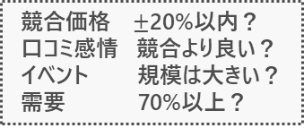
今後の研究の展望
課題：「既存のダイナミックプライシングモデルはブラックボックス」 「多くのマネージャーは人間のみでの意思決定を望んでいる」 「地方の宿泊施設はボラティリティが大きい」 (約40%の正答率なのに対し、自信を持っている)
価格設定支援エージェント
〇月〇日の価格設定を
考えてほしい
上限価格 〇〇円
下限価格 〇〇円
口コミ感情データ
価格別に
LLMが評価
ホテル運営者
〇月〇日の価格は
16000円が適切だと判断
競合価格 $±$20%以内？
口コミ感情 競合より良い？
イベント 規模は大きい？
需要 70%以上？
経営データ
価格提案AI
価格提案の根拠
・需要予測では高い稼働率が見込まれる
・競合ホテルと比較して口コミ感情が悪い
→価格をやや低めに提案
→清掃評価が低いため改善を推奨
稼働率 予測結果
今後の展望
シミュレーション環境下で既存のDPモデルとの比較
(説明可能性/抽出価格の正当性の評価)
解釈性を担保し現場の方が受け入れやすいモデルへ
Notes:
現在は、先ほどの成果の稼働率の予測結果、そしてこれらのデータを活用してLLMが価格の提案を行うエージェントの開発を行っています。
具体的には、ホテル運営者が上限価格と下限価格を入力すると、その範囲内で各価格候補をLLMが評価し、最適な価格を提案する仕組みです。 また、その際、単に価格を出すだけでなく、なぜその価格なのかという根拠も併せて提示できるようになっていることがポイントで、この点に対して、共同研究先からも、実際に試してみたいという声をいただいています。
今後は、想定シナリオに対して適切な価格提案ができるかを完遂率で評価したうえで、PoCとして実運用につなげていくことを展望に活動していきたいと考えています。
というところで、研究紹介を終了させていただきます。 ご清聴頂きありがとうございました！
パーソナライズ
現場しか知りえないナレッジがある、こういう条件の時は価格を跳ね上げなければならないとき
信用できない
長期的には、価格決定に関わるドメイン知識（競合関係や季節性など）を知識グラフとして整理し、LLMと組み合わせることで、説明可能性や一貫性を高める余地はあると考えています。

Slide 13
今後の研究の展望
口コミ感情を活用することで、よりリアルな顧客の評価で改善・訴求点を図ることを目的とする。
改善意思決定にまでつなげる形に拡張
競合ホテル
[清掃・食事]
清掃
競合と比較した
明確な改善・訴求点
風呂：競合より低い
ベッド：競合より高い
匂い：競合より高い
LLM・ML
~~~~~~~~~~~~~~~~~~~~~~~~~~~~~~~~~~~~~~~~~~~~~~~~
既存研究 [1]
による競合評価
属性別の
競合ホテルを特定
研究要素
食事
研究要素
競争力評価の拡張
(IPCA+感情分析)
朝食：競合より低い
カフェ：競合より高い
夕食：競合より高い
他のあらゆる観点を含めて 改善・訴求点を 解析
今後の流れ
STEP1 競争力評価に感情分析取り入れることでの最終出力結果の有意性を示す.そのため、以下のシナリオで出力検証を行う.
・ シナリオ1: 口コミ文 → LLM
仮説：そのまま入れてもよい結果になる
・ シナリオ2: 口コミ文 → IPCA + 感情分析 → LLM
仮説：明確な評価指標を挟むことで、さらに明確な出力になる
・ シナリオ3: 口コミ文＋SNS情報 → IPCA + 感情分析 → LLM
仮説：SNS情報等の情報を取り入れることで、さらに明確な出力になる

Slide 14
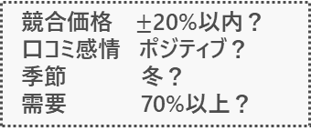

価格最適化モデルの検討
案 1 : 需要予測結果を用いた価格設定
案３：LLMによる価格決定支援
仮説：需要予測結果だけで最適価格を選べるか？
価格上限
70%
価格上限
価格別に
ルールベースの評価
・
・
・
・
・
・
・
・
・
16000円
競合価格 $±$20%以内？
口コミ感情 ポジティブ？
季節 冬？
需要 70%以上？
需要(稼働率) 予測結果
価格下限
LLMによって
最適な価格を導出
価格下限
50%
候補から最大需要を選択
LLM
価格範囲を設定
→ 需要予測だけでは価格判断の根拠が弱い (実際、価格×需要の相関が低く、他要因を無視できない)
→ 価格の妥当性をLLMに判断させることで
複数要因を考慮し、「なぜその価格か」まで説明できる提案へ
案２: 複数要因を考慮した価格設定
結果・考察
・需要予測のみでは価格と需要の相関が低く、
価格判断の根拠が不足する ・LLMを活用することで、口コミ感情や競合状況など
複数要因を考慮した
根拠ある価格提案が実現できると考えられる
→ 価格意思決定支援におけるLLM活用の有用性を確認
仮説：競合・季節などを加味すれば、より妥当な価格を選べるか？
価格上限
価格別に
ルールベースの評価
・
・
・
16000円
競合価格 $±$20%以内？
口コミ感情 ポジティブ？
季節 冬？
需要 70%以上？
価格下限
スコアによって
最適な価格を導出
→ ルールベースのみでは 判断の妥当性 に限界がある (どのような根拠でその価格なのか理解が難しい)

Slide 15
需要予測

Slide 16
研究成果（STEP1: 感情分析, STEP2: 需要予測）
日本語口コミ文の高精度解析の実現
口コミ感情の有用性を検証
日本語特有の表現の影響により、従来手法で困難であった
多観点における感情分析が、提案手法により可能になった。
口コミ感情(清掃)と稼働率に正の相関を確認
将来の稼働率予測の精度も向上した。
精度評価（従来手法との比較）
口コミ文と稼働率の相関
清掃スコア
負の相関
正の相関
スタッフ
予約
部屋
価格
食事
立地
再訪意向
清掃
施設・設備
雰囲気
感情分析モデル
複数観点別に
理由文の抽出
感情評価
予測の精度$の$向上($R^{2}$: 口コミ有=0.48,無=0.36)
「部屋はきれいだが
食事は微妙だった」
清掃 | 食事 ・・・
部屋はきれい | 食事は微妙
清掃 | 食事・・・
Positive | Negative
予約サイト口コミ
LLM
BERT

Slide 17
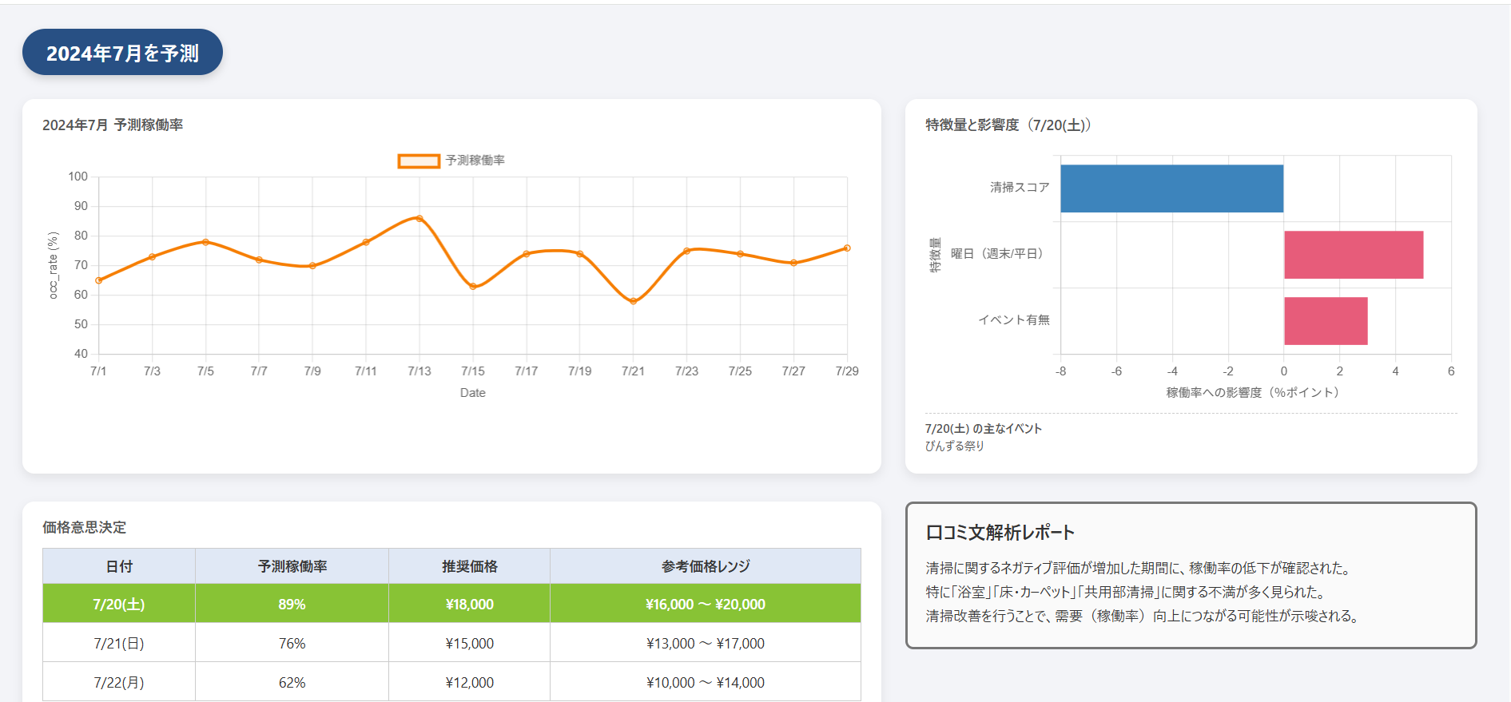
感情情報を用いた需要予測
需要予測の結果の可視化により経営判断に生かせる結果にした
Notes:
本研究で使用したデータは、大きく2つに分かれます。 1つは、対象施設から提供されたツインルームの部屋の稼働情報・価格・口コミ1,230件。 もう1つは外部データとして、競合施設の価格や季節情報、また口コミ分析用の教師データ3,000件です。

Slide 18

需要予測モデル
二か月後（可変）の日時稼働率を予測できるモデルを開発した
モデル ： 勾配ブースティング決定木（CatBoost）
出力 ： ホテルの総合日時稼働率 [0 〜 1]
特徴量：口コミ感情（清掃）、時系列系（曜日・月）、イベント情報（長野市）
例 6月の日時稼働率を予測する場合
出力
使用可能な データ 予測
管理者
6/1 | 6/2 | 6/3
0.80 % | 0.70 % | 0.64 %
6/20 | ・・・ | 6/30
0.90% | ・・・ | 0.52%
3月
4月
5月
6月
Notes:
LightGBMで構築したモデルは、多数の決定木を組み合わせて稼働率を予測しており、 各木の分岐ごとに「特徴量が予測に与える小さな影響」が積み重なって最終予測が形成される。 ノード数によって解釈できる可能性がある。 ノード数からどれくらい解釈できるからも見た方がいい。
言語モデルを使っているので 他の入力も使ってみよう
長野県のツイッターも見て特徴量として使えるかを見てみよう。
他のとこからもやった方がいいと思います。

Slide 19
稼働率予測モデルの選定
勾配ブースティング
「非線形特徴」を最も効率的に学習 → 価格×感情スコア×曜日のような交互作用を自動で捉える
欠損・カテゴリ混在を自然に処理（少量データでも安定高精度・高速学習（CPU環境でも十分）
SHAP分析で要因の寄与を定量化可能 → 「どのアスペクトが稼働率に効いたか」を説明できる
ロジスティック回帰・線形回帰
非線形や交互作用（価格×感情×曜日）を表現できない
Deep-learning
データ量不足・説明性が低く、特徴量の意味解釈が困難

Slide 20
需要予測に使用するデータ（期間 : 2022/8/1〜2024/7/30）
研究対象の宿泊施設（１社）から提供されたデータ（目的変数）
ホテルの総合稼働率 {0 〜 1} の連続値
外部データ（説明変数）
曜日(カテゴリ変数) { 0：月曜, 1：火曜, …. 6：日曜 }
予約サイトの口コミ文1230件（じゃらん・楽天トラベル・一休）を対象に 「清掃」観点の感情分析を行い3ヶ月の平均でスコア化したデータ { -1：Negative，0：Neutral，1：Positive }
長野市内のイベント情報 （イベント当日／前日か否かを示すダミー変数） {1：Yes，0：No}
Notes:
本研究で使用したデータは、大きく2つに分かれます。 1つは、対象施設から提供されたツインルームの部屋の稼働情報・価格・口コミ1,230件。 もう1つは外部データとして、競合施設の価格や季節情報、また口コミ分析用の教師データ3,000件です。

Slide 21
稼働率予測モデルの選定
CatBoostの精度が他手法の手法の精度を上回った
XGBoost
LightGBM
予測月 | MAE | RMSE | R²
2024/7月 | 6.0 | 7.6 | 0.30
2024/6月 | 7.0 | 8.8 | 0.15
予測月 | MAE | RMSE | R²
2024/7月 | 6.8 | 8.7 | 0.09
2024/6月 | 5.0 | 7.5 | 0.37
CatBoost
Cart
予測月 | MAE | RMSE | R²
2024/7月 | 5.6 | 7.3 | 0.51
2024/6月 | 5.8 | 7.0 | 0.48
予測月 | MAE | RMSE | R²
2024/7月 | 6.0 | 7.8 | 0.27
2024/6月 | 6.2 | 9.0 | 0.10

Slide 22
感情分析

Slide 23
研究成果（STEP1: 感情分析, STEP2: 需要予測）
日本語口コミ文の高精度解析の実現
口コミ感情の有用性を検証
日本語特有の表現の影響により、従来手法で困難であった
多観点における感情分析が、提案手法により可能になった。
口コミ感情(清掃)と稼働率に正の相関を確認
将来の稼働率予測の精度も向上した。
精度評価（従来手法との比較）
口コミ文と稼働率の相関
清掃スコア
負の相関
正の相関
スタッフ
予約
部屋
価格
食事
立地
再訪意向
清掃
施設・設備
雰囲気
感情分析モデル
複数観点別に
理由文の抽出
感情評価
予測の精度$の$向上($R^{2}$: 口コミ有=0.48,無=0.36)
「部屋はきれいだが
食事は微妙だった」
清掃 | 食事 ・・・
部屋はきれい | 食事は微妙
清掃 | 食事・・・
Positive | Negative
予約サイト口コミ
LLM
BERT
Notes:
文脈理解が得意なＢＥＲＴを活用することで日本語特有のスラングが解消された。例えば、
部屋はきれい、とは言えませんでした。とかの場合、きれいといえませんでしたが混ざっていると、本来はネガティブなのにポジティブ判定されてしまうことがある、というように、ＬＬＭが判断しにくい場合がある、そういう時にＬＬＭより文脈理解が得意なＢＥＲＴ を活用することで適切な評価が可能となる

Slide 24
LLMプロンプトの改善
STEP1 : 最も簡易的なプロンプト
STEP3: 学習過程に合わせたプロンプト
仮説:境界がなくとも、観点が過不足なく抽出できる？
仮説:定義をLLMの学習過程に合わせて設定すれば精度が上がるのでは？
精度 0.813
精度 0.90
アスペクト名: 食事, 立地, スタッフ, 清掃, 価格, 部屋, 雰囲気, 施設・設備, 予約・手続き, 再訪意向
に口コミ文を分解してください.
アスペクト定義（境界の注意）：
- 食事：朝食/夕食など（ホテルの食事）
- 清掃：清潔さ/汚れなど（部屋のきれいさ）
結果：境界が曖昧で、誤判定が多発 例：「外食できる店がたくさんある」→立地ではなく食事に分類
結果：抽出精度が大きく向上。抽出漏れが減った
STEP2: 厳密なプロンプト(代表的な語彙 + 対象外)
結果・考察
観点抽出の精度はプロンプト設計に大きく依存
ルールの過度な単純化 → 誤判定増加
ルールの過度な厳密化 → 抽出漏れ増加
LLMの学習過程に沿った定義提示により精度向上
→ LLM特性を踏まえたプロンプト設計が重要
→ 複雑な解析な場合、マルチエージェント化が必須な可能性
仮説:定義を細かくし、厳密にすれば精度が上がるのでは？
精度 0.687
アスペクト定義:
食事: 朝食・夕食など
※「外部レストラン」や「周辺グルメ」は対象外。
- 清掃: 清潔さ・衛生状態など。
※「老朽化」や「古さ」は清掃ではなく部屋または施設・設備へ。…
結果：制約が細かすぎてLLMが慎重になり、
抽出漏れが増えた（未言及）

Slide 25
LLMモデル
コストの低さ・ファインチューニングによる応用性の高さからローカルLLM（Qwen3 4B）を選択
モデル | 特徴 | 本研究での課題
Qwen3 4B（採用） | 日本語性能が高く、 軽量・安定。ローカルモデルなため、 コストがかからない。 | クラウドモデルより 言語理解の複雑性は劣る
GPT-5.2 | 高精度・多言語対応。複雑な推論に強い。 | 商用API依存で再現性・コストに課題。出力の一貫性が制御しにくい。
ELYZA-7B / 13B | 日本語特化・論理的出力が安定。 | モデルサイズが大きく、CPU環境では非現実的。
Llama-3 8B / 70B | 英語中心だが汎用性能が高い。 | 日本語タスクで微妙なニュアンスを誤判定。
Gemma / Mistral系 | 軽量で推論速度が速い。 | 日本語感情表現（皮肉・丁寧語）の理解が不十分。

Slide 26
BERTモデル
事前学習モデル（Base）
cl-tohoku/bert-base-japanese
日本語BERTとして最も早く公開された学術モデル（2019）
多くの日本語研究 / 企業プロジェクトで標準的に採用
日本語形態素解析を利用し 最適な単語分割（トークナイズ） が可能
感情分類モデル（Fine-tunedモデル）
koheiduck/bert-japanese-finetuned-sentiment
日本語の語彙体系・文構造に最適化された感情分類モデル
口コミ / レビュー / 会話体の文章に強い

Slide 27
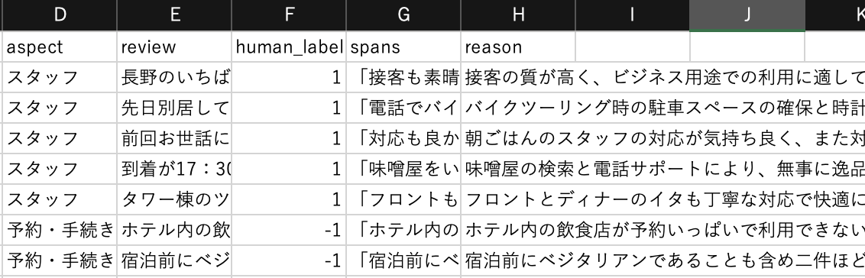
実験要件
妥当性検証データ
各観点 × 感情3種 × 5件 ＝ 150件（ゴールドデータ）
評価指標
精度（Accuracy）・（観点別／全体）
根拠文の類似度整合率 (BERTによる類似度検証)

Slide 28

研究成果 ラベル一致・根拠文整合率
提案手法により、感情分析の精度が向上した
提案手法（LLM×BERT）： accuracy : 0.900↑ 既存手法（LLM）： accuracy : 0.813↓
Notes:
結果として、提案手法のほうが既存手法より一定精度の向上しました。 理由として、ホテルの口コミという表現が多く、評価すべき観点が多い領域に対して、
各観点の文抽出をLLMで、判定をBERTで行って細分化して判定させることで精度の向上が起こったと考察しています。 Q. 清掃のネガティブを見逃すのは問題では？
A.
本研究では個々のレビューへの対応ではなく
集約された感情傾向を需要予測に利用する
ため、 特定クラスの取りこぼしよりも全体傾向の安定性を重視した。

Slide 29
予約サイトの口コミスコアの課題
抽象度が高く、「ユーザーがなぜそう評価したか」がわからない
項目 | ユーザーの意図
サービス | 接客？スタッフ？対応スピード？
部屋 | 清掃？広さ？眺望？音？
設備・アメニティ | 部屋の設備？大浴場？
食事 | 朝食？夕食？質？量？
LLM × BERT でのアスペクト抽出は、細分化された観点で解析が可能
言語から、「なぜそのスコアなのか（理由・根拠）」を構造化できる

Slide 30
価格最適化

Slide 31
研究成果（STEP3: 価格提案 ）
現在、口コミ感情と需要予測結果に基づく価格設定支援エージェントを開発中
価格設定支援エージェント
〇月〇日の価格設定を
考えてほしい
上限価格 〇〇円
下限価格 〇〇円
口コミ感情データ
価格別に
LLMが評価
ホテル運営者
〇月〇日の価格は
16000円が適切だと判断
競合価格 $±$20%以内？
口コミ感情 競合より良い？
イベント 規模は大きい？
需要 70%以上？
経営データ
価格提案AI
価格提案の根拠
・需要予測では高い稼働率が見込まれる
・競合ホテルと比較して口コミ感情が低い
→価格をやや低めに提案
→清掃評価が低いため改善を推奨
稼働率 予測結果
Notes:
現在は、先ほどの成果の稼働率の予測結果、そしてこれらのデータを活用してLLMが価格の提案を行うエージェントの開発を行っています。
具体的には、ホテル運営者が上限価格と下限価格を入力すると、その範囲内で各価格候補をLLMが評価し、最適な価格を提案する仕組みです。 また、その際、単に価格を出すだけでなく、なぜその価格なのかという根拠も併せて提示できるようになっていることがポイントで、この点に対して、共同研究先からも、実際に試してみたいという声をいただいています。
今後は、想定シナリオに対して適切な価格提案ができるかを完遂率で評価したうえで、PoCとして実運用につなげていくことを展望に活動していきたいと考えています。
というところで、研究紹介を終了させていただきます。 ご清聴頂きありがとうございました！

Slide 32
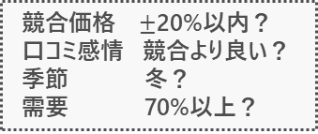
研究成果（STEP3: 価格提案 ）
生成AIのフライホイールが循環する構造を想定
価格設定支援エージェント
〇月〇日の価格設定を
考えてほしい
上限価格 〇〇円
下限価格 〇〇円
口コミ感情データ
価格別に
LLMの評価
ホテル運営者
〇月〇日の価格は
16000円が適切だと判断
競合価格 $±$20%以内？
口コミ感情 競合より良い？
季節 冬？
需要 70%以上？
経営データ
価格提案AI
実際の稼働状況や
売り上げは～～であった
稼働率 予測結果
フィードバックを学習し、評価重みが変動
最適な価格を提案できるように
ホテル運営者
Notes:
最後に、現在取り組んでいる価格提案の部分です。
現在、口コミ感情データと需要予測結果、 さらにホテルの経営データを統合し、 LLMによる価格設定支援エージェントの開発を進めています。
例えば、ある日の価格を設定する際には、 需要予測で高い稼働率が見込まれるかどうかや、 競合ホテルの価格、口コミ評価などを参照しながら、 適切な価格を提案します。
また、その価格提案の根拠も同時に提示することで、 ホテル運営者が納得して価格判断を行える仕組みを目指しています。
今後は、この研究成果をPoCとして実際のホテル運用で検証し、 利益と顧客評価を両立する価格最適化モデルとして実用化することを目指しています。

Slide 33
価格最適化モデルの検討
案 1 : 需要予測結果を用いた価格設定
案３：LLMによる価格決定支援
仮説：需要予測結果だけで最適価格を選べるか？
価格上限
70%
価格上限
価格別に
ルールベースの評価
・
・
・
・
・
・
・
・
・
16000円
競合価格 $±$20%以内？
口コミ感情 ポジティブ？
季節 冬？
需要 70%以上？
需要(稼働率) 予測結果
価格下限
LLMによって
最適な価格を導出
価格下限
50%
候補から最大需要を選択
LLM
価格範囲を設定
→ 需要予測だけでは価格判断の根拠が弱い (実際、価格×需要の相関が低く、他要因を無視できない)
→ 価格の妥当性をLLMに判断させることで
複数要因を考慮し、「なぜその価格か」まで説明できる提案へ
案２: 複数要因を考慮した価格設定
結果・考察
・需要予測のみでは価格と需要の相関が低く、
価格判断の根拠が不足する ・LLMを活用することで、口コミ感情や競合状況など
複数要因を考慮した
根拠ある価格提案が実現できると考えられる
→ 価格意思決定支援におけるLLM活用の有用性を確認
仮説：競合・季節などを加味すれば、より妥当な価格を選べるか？
価格上限
価格別に
ルールベースの評価
・
・
・
16000円
競合価格 $±$20%以内？
口コミ感情 ポジティブ？
季節 冬？
需要 70%以上？
価格下限
スコアによって
最適な価格を導出
→ ルールベースのみでは 判断の妥当性 に限界がある (どのような根拠でその価格なのか理解が難しい)

Slide 34
感情情報を用いた需要予測
需要予測の結果の可視化により経営判断に生かせる結果にした
Notes:
本研究で使用したデータは、大きく2つに分かれます。 1つは、対象施設から提供されたツインルームの部屋の稼働情報・価格・口コミ1,230件。 もう1つは外部データとして、競合施設の価格や季節情報、また口コミ分析用の教師データ3,000件です。

Slide 35
ダイナミックプライシングプロダクトの課題
提示された価格が信頼できない
予測結果が信用できない。なぜその結果？どういう根拠？
勘と経験と度胸(KKD)の経営が根付いている
解釈性の高さが重要、強制的な価格変動は避けるべき
開発できれば地方観光業の活性化につながる

